Slide 1
TUGAS 2
8 Puzzel with Informed Search
By: Cucur Adabi
Dosen : Dr. Eng Darlis Herumurti, S.Kom, M.Kom

Slide 2

Anggota Kelompok 2 - Cucur Adabi
Rizky Alifiyah Rahma
5025211208
Salsabila Fatma Aripa
5025211057
Tsabita Putri Ramadhany
5025211130

Slide 3
8-Puzzle
Dengan menggunakan informed search, heuristik 1 dan heuristik 2
7 | 2 | 4
5 |  | 6
8 | 3 | 1
 | 1 | 2
3 | 4 | 5
6 | 7 | 8
Start State
Goal State
Heuristik 1 : Banyaknya kotak yang salah penempatan (METODE A*)
Heuristik 2 : Jumlah jarak ke tujuan (METODE Greedy Best-First)

Slide 4
Metode A*
01
Heuristik 1 : banyaknya kotak yang salah penempatan

Slide 5
METODE A*
Bentuk dari Best First Search yang paling dikenal adalah algoritma pencarian A*. Pencarian dengan A* melihat kepada kombinasi nilai dari pathnya yaitu g(n) dengan nilai estimasi yaitu h(n)
f(n) = g(n) + h(n)

Slide 6
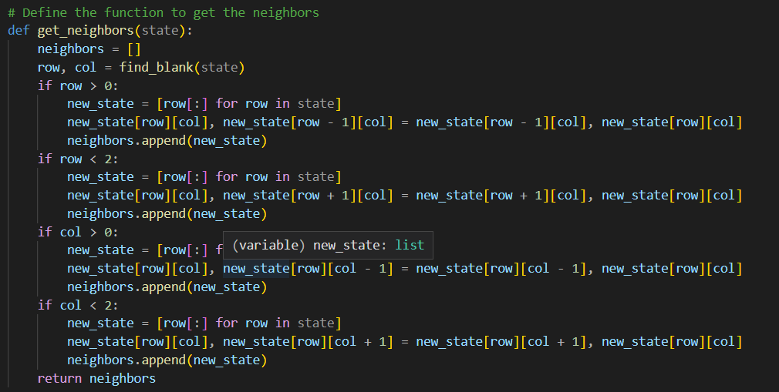
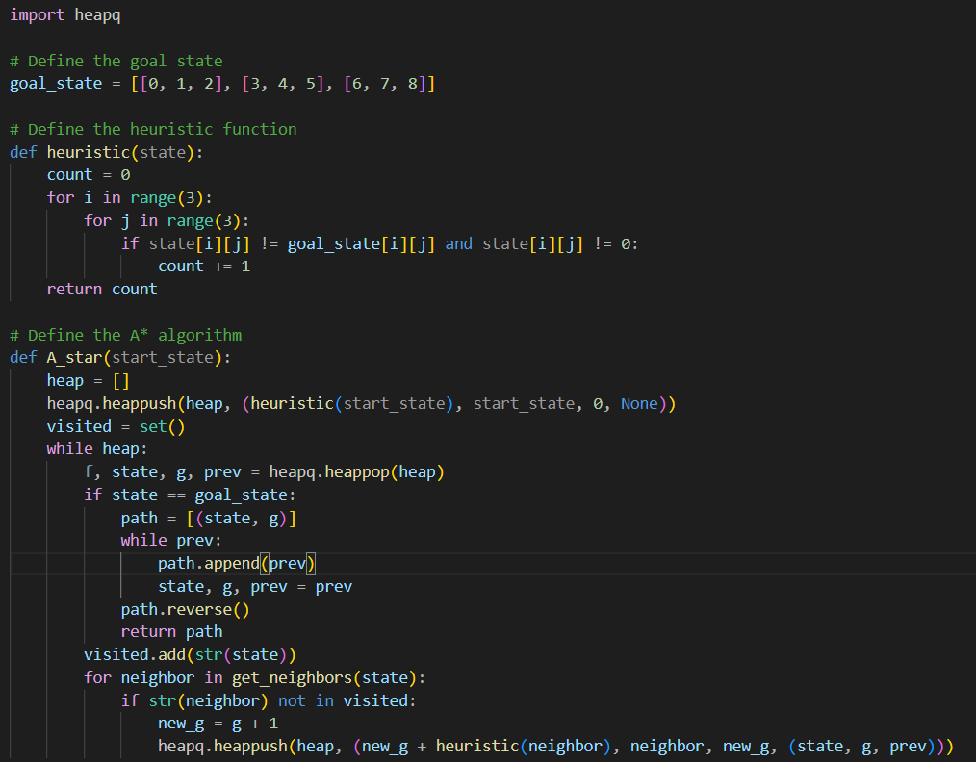
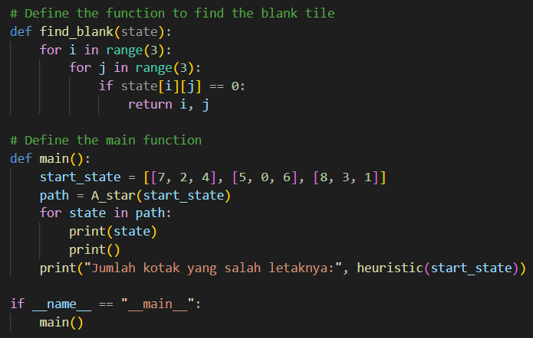

Slide 7
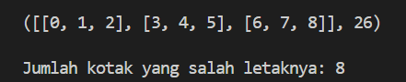
HASIL

Slide 8
Metode Greedy Best First
02
Heuristik 2 : Jumlah Jarak ke Tujuan

Slide 9
METODE GREEDY BEST FIRST SEARCH
Metode pencarian ini melakukan ekspansi node yang memiliki jarak terdekat dengan goal. Namun, ekspansi yang dilakukan pada metode ini menggunakan evaluasi node hanya dengan melihat kepada fungsi heuristiknya. Dengan kata lain, yang dibandingkan untuk penentuan ekspansi node adalah nilai estimasi/prediksinya saja
f(n) = h(n)

Slide 10
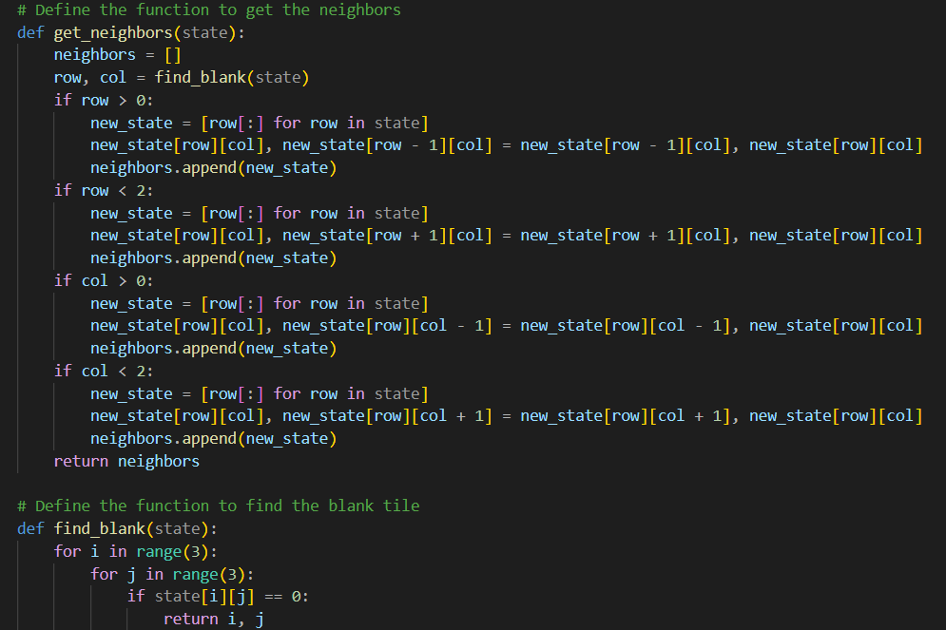
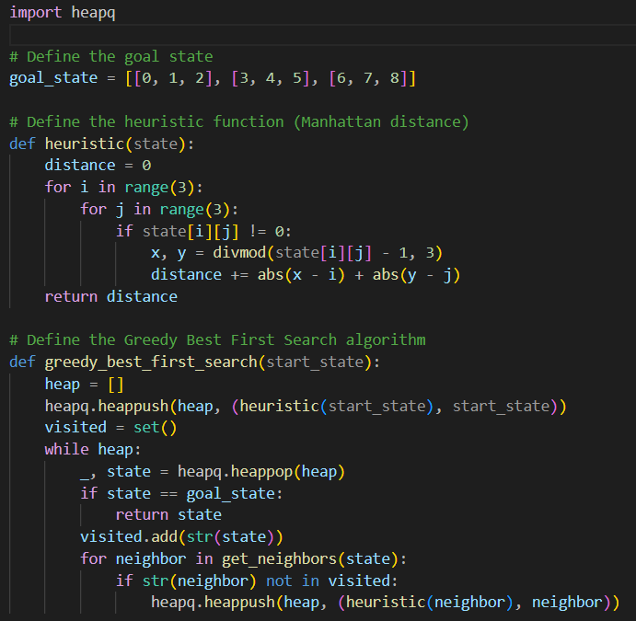
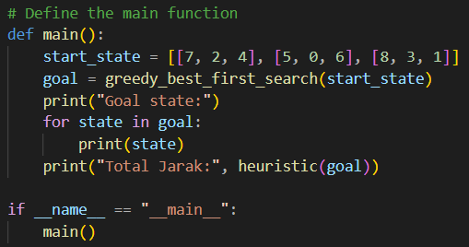

Slide 11
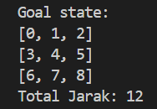
HASIL

Slide 12
THANKS!

